Slide 1
Injector Controls Upgrade
Peter Gerhard, PSU
für das Injector Controls Upgrade Projekt
Operateursschulung 2020

Slide 2
Injector Controls Upgrade
Warum?
Was?
Wann?

Slide 3
Warum?
Hard- und Software des Kontrollsystems veraltet, abgekündigt, defekt, kein Ersatz mehr
Terminals TCL2 -> TCL1000, Änderungen im Programm-Management im HKR notwendig
HKR- und Entwicklungscluster -> Virtualisierung auf moderner Hardware
RHEL 6 -> EOL 2020, bleibt bis zur Ablösung!
Linux auf SEs -> bleibt bis auf weiteres!
Pflege des Altsystems kaum noch möglich, nur noch 2 Experten
Einheitliches Kontrollsystem langfristig notwendig
u.a. Pflege mehrerer KS zu aufwendig, einheitliche Schnittstellen zu Geräten
Ersatz und Neuentwicklungen/Upgrades nur auf Basis des neuen KS
gilt insbesondere auch für Strahldiagnose u.dgl.
Umzug ins FCC: Wegfall der analogen Systeme
Vorteile des neuen Kontrollsystems erschließen

Slide 4
Beispiel veraltete Software
RedHat 7 64-bit Anwendungen:
Fortran
C++, Python
Java
RedHat 6 32-bit Anwendungen:
Fortran
C++, Python
Neue Applikationen
Java
C++, Python
DeviceAccess-Client
JAPC = DeviceAccessJava
Corba (OmniORB)
Corba (OmniORB)
Corba(Glassfish)
CORBA
Acc-Netz
Gruppen-µ
DeviceAccess-Server
Corba-Sever (OmniORB)

Slide 5
Was?
Phase 0: Sicherung des UNILAC-Betriebs bis 2024 -> ACO-INN
Phase 1: UNILAC Retrofit bis 2024
Referenz / Lastenheft ist der existierende UNILAC
Ablösung altes KS durch LSA-basiertes KS, FAIR-Standard
Ersatz „analoger“ Systeme im HKR, Vorbereitung des Umzugs in das FCC
Grundlagen für langfristige Weiterentwicklung (Phase 2), z. B. vorgezogenes WR Timing
Phase 2: Upgrades ab 2024 (manche ggf. früher)
Ersatz der UNILAC Pulszentrale durch WR basiertes Timing System
Digitalisierung langsamer und schneller (HF) Signale, kontrollsystemweite Integration und Nutzung der Daten
Maschinen-Upgrades: Gepulster Gasstripper, PRIDE, ECRIS@HLI, Alvarez 2.0, …
Ersatz veralteter Hardware
pLinac, HITRAP, cw linac

Slide 6
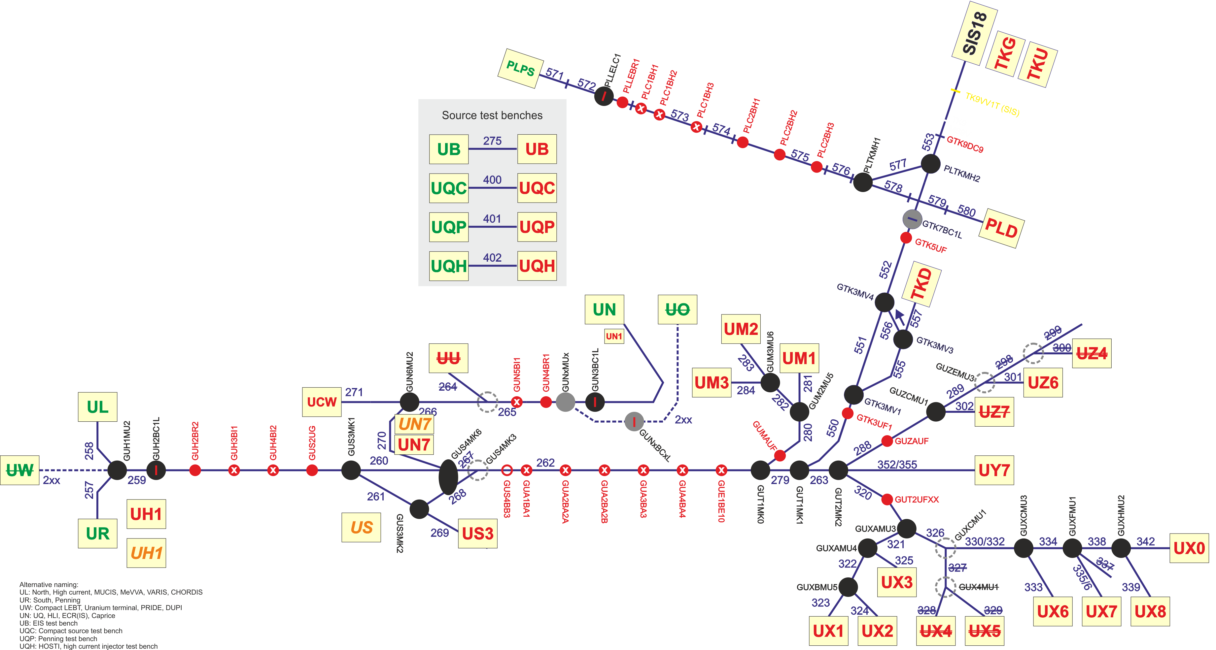
UNILAC / plinac Übersicht

Slide 7
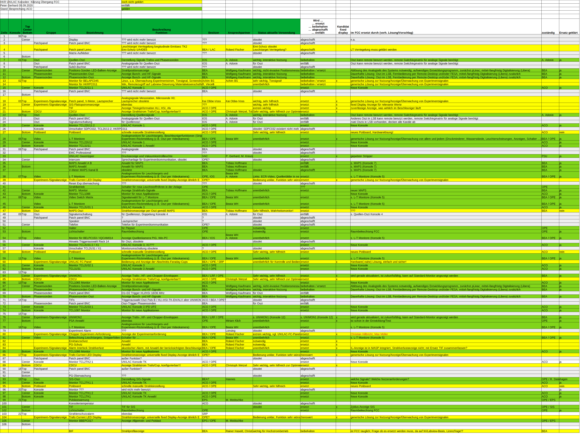
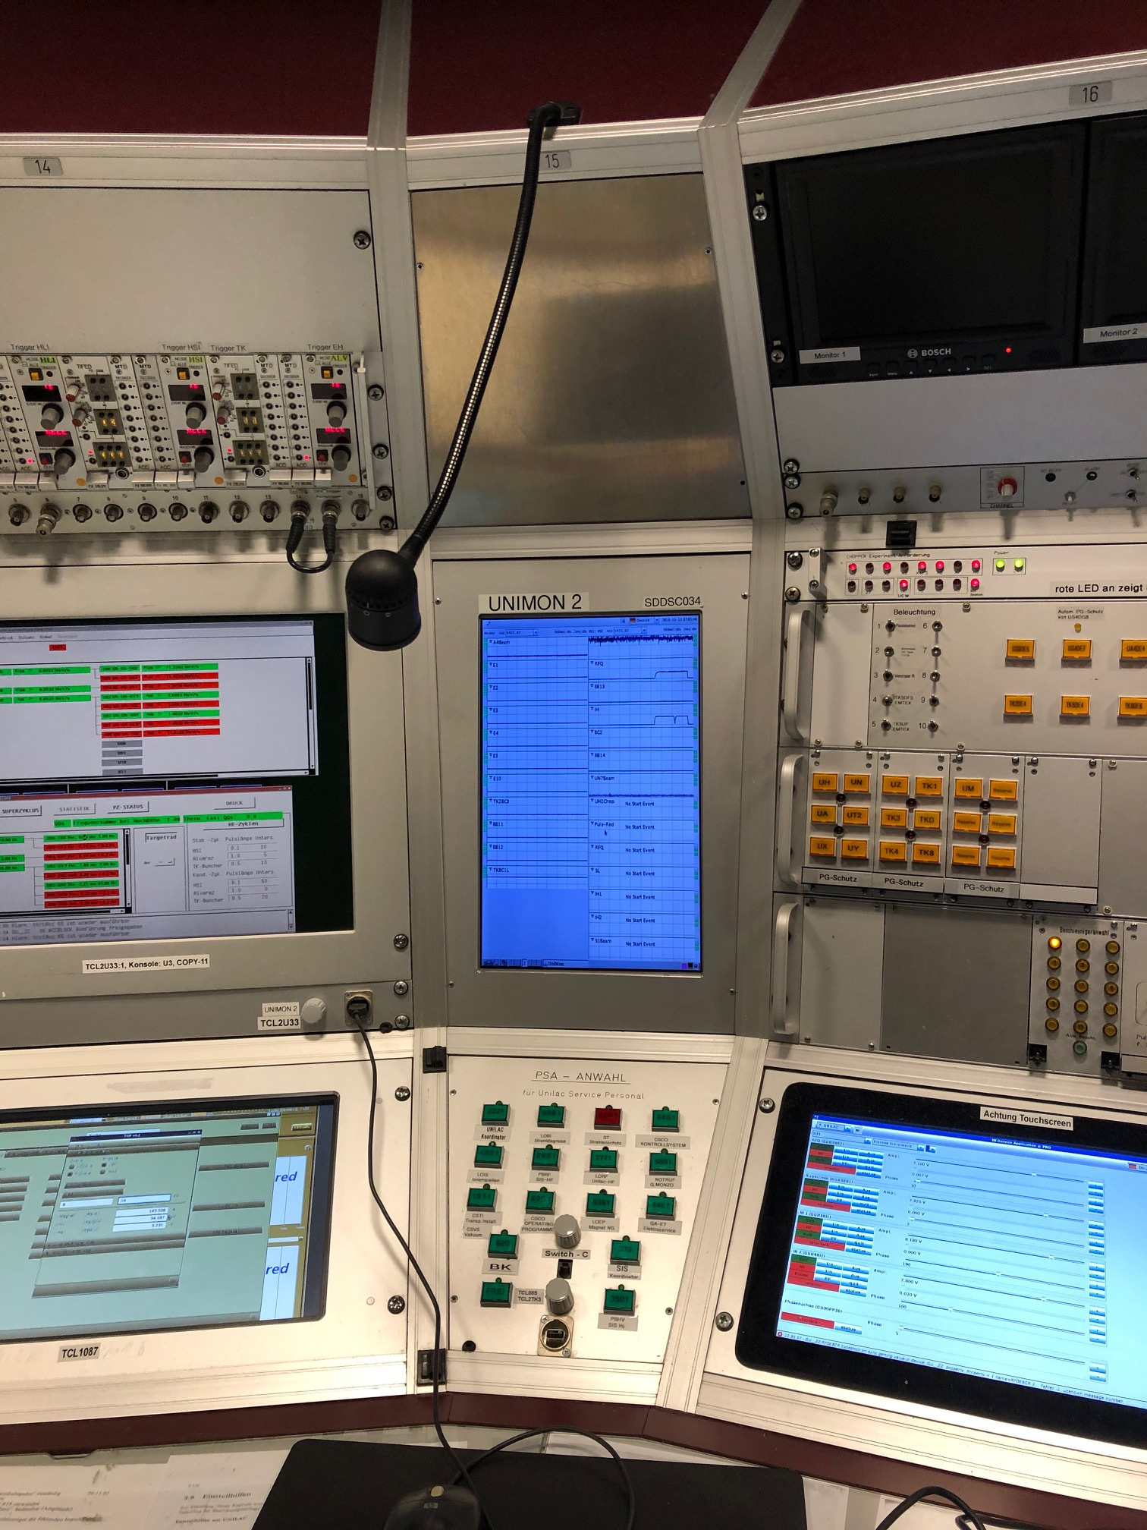
HKR Systeme und Funktionen

Slide 8
Vom HKR über das neue Kontrollsystem ins FCC
>100 Systeme / Funktionen im HKR für den UNILAC Betrieb
Ersatzentwicklung für ca. 25-30 Systeme / Funktionen notwendig
Software:
Migrierung von Operatingprogrammen (~5) bzw. deren Funktionalität (~3)
Entwicklung neuer oder Erweiterung bereits existierender Anwendungen als Ersatz „analoger“ Systeme / Funktionen (PG Schutz, FC Panel, Strahlanforderung, CDCU, …)
Hardwareentwicklung:
Umbau/Umzug aus dem HKR
Großer Teil wird von BEA abgedeckt (MAPS, Phasensonden, BPM, Video, UNIMON)
Potiboard
Schnittstelle für UNILAC Experimente (Strahlanforderung, Targetradsynchronisation, Strahlpulssignalisierung, …?)

Slide 9
Neues Timingsystem, Ablösung Pulszentrale
Pulszentrale „genial“! Ersatz nicht einfach
Pulszentrale muss mittel- bis langfristig ersetzt werden
Hardware altert, System ist extrem aufwändig in der Pflege
Kompetenz wird GSI (irgendwann) verlassen, keine Nachfolge vorgesehen
Neue Geräte erwarten WR timing, langfristig Umstellung aller Geräte
Einheitliches Timingsystem langfristig notwendig
Entwicklungsmöglichkeiten begrenzt (Quellen, A4, Booster, Synchronisation SIS18)
Entwicklung eines neuen Timingsystems für den UNILAC erfordert Zeit
große Zahl an Timing Groups, schnelle Wiederholrate -> hohe Eventrate
relativ starre, kurze Eventfolge
hochgradig paralleler, komplexer, schnell wechselnder Betrieb mit vielen VirtAccs / Chains
kontinuierlicher Betrieb auch während Änderungen an Geräten (Trim), Zyklen (Pulslänge) und Superzyklus (Pattern)
Echtzeitverarbeitung bestimmter Modi/Signale, z. B. PG-Schutz

Slide 10
Anforderungen aus dem UNILAC-Betrieb & FAIR
Alle Funktionen und Systeme, die heute im HKR vorhanden sind und genutzt werden, sollen weiterhin zur Verfügung stehen
Weiterentwicklungen und Erweiterungen nicht ausgeschlossen …
Strahleinstellung in Echtzeit
Änderung=Trim von einzelnen Geräten (Magnete, HF) und Rückmeldung < 100ms
Maschine läuft währenddessen weiter
Kann zu 50 Trimwerten pro Geräte und Sekunde führen -> Archivierungskonzept?
Versorgung kompletter Chains (Initialisierung) oder großer Bereiche (Energieänderung) darf länger dauern, UNILAC / Pattern muss weiterlaufen
Parallele Einstellung mehrerer Chains gleichzeitig und unabhängig voneinander, ohne gegenseitige Beeinflussung
Datenrücklese bis 50Hz, wo immer möglich

Slide 11
Anforderungen aus dem UNILAC-Betrieb & FAIR
Datenversorgung darf den laufenden Betrieb nicht „stören“
einfache Gerätetrims
Änderungen der Pulslänge <-> Änderungen an der Eventsequenz einer Chain
Anhalten, Starten, Einfügen und Entfernen von VirtAccs <-> Änderung des Patterns!
Wechsel / Änderung einer Chain oder des Patterns müssen unterbrechungsfrei erfolgen
Planung des Superzyklus muss unterschiedliche Randbedingungen berücksichtigen
Quellen: So selten wie möglich, so oft wie nötig, so schnell wie nötig
Alvarez 4: Max. 10 Hz, min. 5 Hz
SIS18-Strahlpulse genau dann, wann sie gebraucht werden (TK, Quelle und A4!)
Möglichst viele andere Strahlpulse für UNILAC-Experimente, ohne das SIS18 zu behindern
Ausführung von VirtAccs=Chains mit fester Wiederholrate (Z6) oder in starrer Reihenfolge
…

Slide 12
Phase 2: Zukünftige Modernisierungen
Ersatz von in Zukunft veralteten Systemen
Echtzeitsysteme: Pulszentrale, Choppersteuerung, Interlock, Strahlverlust und PG-Schutz
Langsame Steuerungen: Vakuum (teilweise erledigt), TVS, Interlock
Frontends: VME-Rahmen mit SE/Gµ und Device Access durch SCU / FESA (>1000 Geräte, ~ 35 Equipment Models)
HF-Systeme: BPM
BIF?

Slide 13
Phase 2: Upgrades
Nur auf Basis des neuen KS möglich!
Digitalisierung aller Systeme, kontrollsystemweite Integration und Nutzung der Daten (Überwachung, Archivierung, langfristige Entwicklungen)
Weiterentwicklung der Betriebsanwendungen
Z. B. moderne Bedienkonzepte
Generic interface to external/experiment signals
Gepulster Gasstripper:
Einfaches, statisches Gerät -> komplexe Anlage, gepulst
Wasserstoff: Sicherheitsanforderungen, Überwachung
Zusätzliche Quellen: PRIDE, ECRIS, pLinac source
pLinac: Inbetriebnahme, Anbindung an TK, paralleler Betrieb mit UNILAC
cw Linac

Slide 14
Wann?

Slide 15
Zusammenfassung
Injector Controls Upgrade ist bis ~2024 in erster Linie ein Ersatz- und Modernisierungsprojekt, konzentriert auf den UNILAC und begrenzt auf den notwendigen Umfang
Die Aufrüstung und Erweiterung erfolgt erst später bzw. parallel bei Bedarf
Notwendige, planmäßige Maßnahme
Vorgabe ist die weitgehende Nachbildung des existierenden UNILAC
Neue Möglichkeiten ggf. dort nutzen, wo
der Aufwand gering und der Mehrwert groß ist
es dringend notwendig ist
Vieles, was jetzt wünschenswert wäre, kann erst später realisiert werden!
Vielen Dank!

